Slide 1
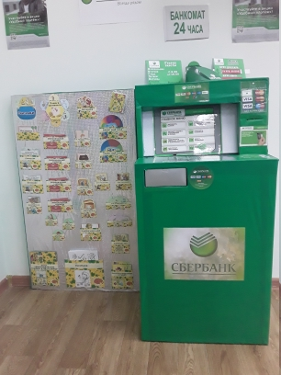
Муниципальное бюджетное дошкольное образовательное учреждение «Детский сад № 97» ОГРН 1192468036133 ИНН 2465327806 Юридический адрес:660077, г. Красноярск, ул. Петра Ломака, д.2А, т.2179750,2179740 E-mail:dou39@inbox.ru Фактический адрес: 660077, г. Красноярск, ул. Петра Ломака, д.2А, т.2179750,2179740; 660125, г. Красноярск, ул. 9 Мая, д.64, т.2163901,2163900 Дидактическое пособие по формированию финансовой грамотности старших дошкольников «Терминал Юный экономист»
Ерощенкова Инна Владимировна, воспитатель первой категории

Slide 2
Аннотация
Предлагаю вашему вниманию авторское дидактическое пособие «Терминал Юный экономист», которое направлено на экономическое воспитание детей, формирование финансовой грамотности и расширение их представлений о бюджете, деньгах, товарах и услугах переходящих в сюжетно - ролевую игру.
Пособие состоит из двух частей: Первая часть теоретическая: Был создан специальный разворот, на котором дети смогут познакомиться с Лото "Экономические сказки", " Экономический словарик" Лото "Магазины" с набором товаров, картотека проблемных ситуаций, Игра "Назови профессии", набор макетов для составления Бюджета семьи, игра "Можно-нельзя купить", картотека игр, игра "Парные картинки - Валюта", набор карточек - Разложи и расскажи, персонажи, Игра "Профессии", Карточки Чему учат сказки, загадки в кошельке, Пословицы и поговорки, стихи, интерактивное окошко "Учимся экономить, раскраски, игра на кругах Луллия "Размен денег" позволит закрепить состав числа, отработать счет, варианты подбора суммы и сдачи, решение и составление задач, Игра - ходилка на формирование представлений о семейном бюджете, способах его пополнения, особенностях накопления средств. А еще в игре можно потренировать навыки счета, сложения и вычитания в пределах десяти. Вторая часть практическая: В этой части пособия дошкольники смогут поиграть с макетом банкомата, оплачивая покупки, услуги, научатся правильно пользоваться пластиковой картой. А также очутиться в магазине, где могут выставить на прилавок различный товар и продать его; дополнением была создана касса – это еще больше добавляет интерес у ребенка.
Методическая ценность: Универсальное развивающее пособие для организации самостоятельной, индивидуальной и совместной деятельности педагога и детей.
Возможность использования: Подобранный материал привлекает внимание яркостью, интересным содержанием и помогает ребенку самостоятельно по своему желанию использовать информацию по изучаемой теме и лучше понять, и запомнить материал. Это отличный способ для повторения пройденного. Так же для сюжетно – ролевой игры в «Банк», где атрибуты к терминалу, ширма – касса, деньги разных валют, и.т.д. прилагаются.
Дидактическое пособие хорошо подходит для занятий в группах, где одновременно будут заняты несколько детей. Можно выбрать задания под силу каждому (одним – кармашки с карточками по данной теме, а другим детям – задания, подразумевающие рассмотреть картинки и ответить на вопросы воспитателя и т. д.).
Многофункциональность представленного дидактического пособия предполагает использования его в работе с детьми от 5 до 7 лет с возможностью импровизации по ходу образовательной деятельности, смешивания и варьирования, усложнения или упрощения заданий. Информационное наполнение дидактического пособия «Терминал Юный экономист». На развороте пособия имеются различные кармашки, карточки, конверты, в которых собрана информация по темам: «Семейный бюджет», «Деньги», «Потребности»и. т.д.

Slide 3
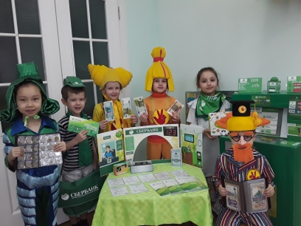
Деньги, которыми обладаешь – орудие свободы; те, за которыми гонишься — орудие рабства» Жан-Жак Руссо
Финансовая грамотность – это особое качество человека, которое формируется с самого малого возраста и показывает умение самостоятельно зарабатывать деньги и грамотно ими управлять.
Актуальность Современная жизнь диктует свои стандарты: в условиях рыночной экономики человеку в любом возрасте, чтобы быть успешным, необходимо быть финансово грамотным. Поэтому обучение основам экономических знаний необходимо начинать уже в детском саду, ведь представления о деньгах и их применении начинают формироваться в дошкольном возрасте.

Slide 4
Цель: Помочь детям войти в социально-экономическую жизнь, способствовать формированию основ финансовой грамотности у детей дошкольного возраста. Задачи: 1. Создать условия для формирования элементарных экономических знаний у детей. 2. Научить понимать и ценить окружающий предметный мир (как результат труда людей, видеть красоту человеческого творения и относиться к нему с уважением. 3. Развить эмоциональную сферу детей, умение понимать свое эмоциональное состояние, регулировать собственное поведение, формировать положительную самооценку, способность распознать чувства других людей. 4. Развить у детей навыки и привычки речевого этикета, культурного поведения в быту (вести себя правильно в реальных жизненных ситуациях с разумными потребностями). 5. Формировать правильное отношение к деньгам как предмету жизненной необходимости. Федеральный государственный образовательный стандарт дошкольного образования ставит задачу формирования общей культуры личности детей. Экономическая культура личности дошкольника характеризуется наличием первичных представлений об экономических категориях, интеллектуальных и нравственных качествах (бережливость, смекалка, трудолюбие, умение планировать дела, осуждение жадности и расточительности). Без сформированных первичных экономических представлений невозможно формирование финансовой грамотности.

Slide 5
Работу с дошкольниками по формированию финансовой грамотности я разделила на восемь экономических блоков:
1 блок: Экономика. Это, прежде всего, решение двух ключевых вопросов: откуда берутся средства (не обязательно деньги, и как ими распорядиться. Научить выделять в окружающем мире экономические характеристики. Развивать умение выделять экономическое содержание из сказочного произведения.
2 блок: Потребность. Дети получают знания и представления о том, что человек, как живое существо, подобно животным и растениям нуждается в воде, воздухе, тепле, свете, пище, одежде, жилье, т. е., потребности, без удовлетворения которых человек не может существовать. Однако дети должны знать, что кроме этих существуют и другие, не менее важные, так называемые социальные потребности: потребность в безопасности, любви, дружбе, защите, общении и т. д.

Slide 6
3 блок: Труд и профессии. Дети узнают о том, что люди трудятся, чтобы прокормить себя и свою семью, чтобы сделать запасы на будущее, приносить пользу другим. В процессе труда люди создают, производят различные предметы, продукты труда. Производство невозможно без средств производства, с помощью которых осуществляется процесс производства продуктов труда. Для того чтобы что-то изготовить, необходимо знать способ изготовления, который называют технологией.
4 блок: Товар, товарообмен. Обмен товарами и услугами – путь удовлетворения экономических потребностей. Для продажи и покупки в игровой форме дети изучают спрос и предложение, принимают «заказы» на товары и услуги. Привлечение детей к производству рекламы, прослеживание вместе с ними действенности рекламы. Происходит развитие представлений: о спросе и предложении и их влиянии на величину цены; об установлении цены; об обмене товарами и услугами.

Slide 7
5 блок: Выгода и убыток.
Формировать положительное отношение к труду людей, умеющих хорошо трудиться, честно зарабатывать деньги, признавать авторитетными качества хозяина, бережливость, рациональность, экономичность, щедрость, благородство, честность, отзывчивость.
6 блок: Деньги и бюджет семьи.
Дети знакомятся с понятием «деньги» как общим эквивалентом, а также с тем, что они являются тоже товаром, но необычным, т. к. количество его всегда оказывается равноценным другому товару, который может быть на них обменен. Кроме того, деньги это средство платежа при купле-продаже. Необходимо подвести детей к тому, что любой товар имеет свою цену. Одни товары – дорогие, другие стоят меньше (дешевле).

Slide 8
7 блок: Реклама. Реклама – это определенная информация, которая упакована в оригинальную форму. Кроме информации реклама несет в себе определенный эмоциональный настрой. Именно поэтому дети так любят рекламу, играют в нее. Дать максимум информации при минимуме слов, выделить основные, характерные черты рекламируемого объекта, выгодно подчеркнуть его отличие от других и доказать преимущества.
8 блок: Бизнес и капитал. Продолжать знакомить детей с понятиями экономической категории «Бизнес», «Капитал», «Купля-продажа», как вид бизнеса, выделяя составные части капитала. Воспитывать отрицательное отношение к жадности и корысти; деловые качества личности, чувство восхищения смекалкой, добротой.

Slide 9
Методы и приемы работы с детьми по финансовой грамотности
интеллектуальные игры и развлечения
сюжетно-ролевые, дидактические, настольные игры
тематические занятия
беседы
чтение стихов, сказок, пословиц, поговорок

Slide 10
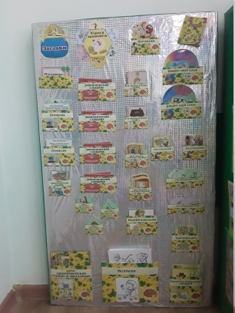
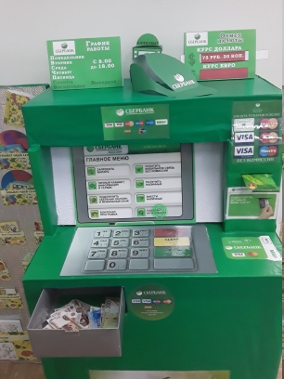
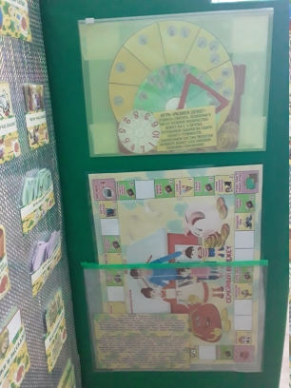
Информационное наполнение дидактического пособия
«Терминал Юный экономист»:
на развороте пособия имеются различные кармашки, карточки, конверты, в которых собрана информация по темам: «Семейный бюджет», «Деньги», «Потребности» т.д.

Slide 11
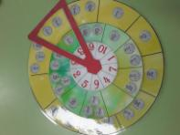
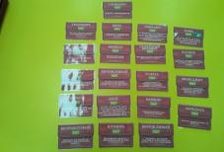
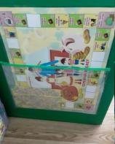
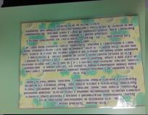
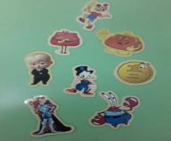
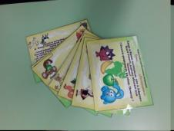
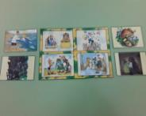
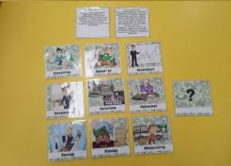
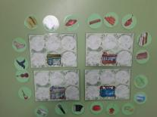
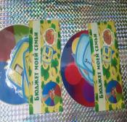
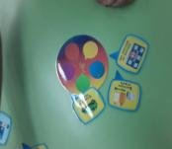
игра на круге Луллия "Размен денег" позволит закрепить состав числа, отработать счет, варианты подбора суммы и сдачи, решение и составление задач
Экономический словарик
Игра – ходилка «Семейный бюджет» на формирование представлений о семейном бюджете, способах его пополнения, особенностях накопления средств.
Персонажи из мультфильмов для проигрывания тетра по финансовой грамотности
Картотека проблемных ситуаций
Лото "Магазины" с набором товаров
Лото "Экономические сказки" для закрепления прочитанных сказок, в которых есть финансовые эпизоды.
Игра «Назови профессии»
Набор макетов для составления «Бюджета семьи»

Slide 12
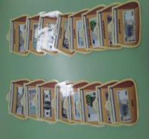
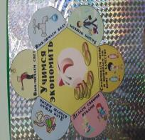
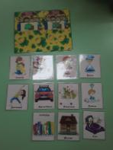
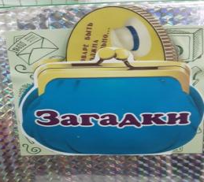
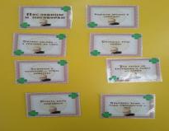
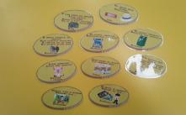
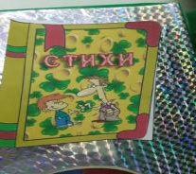
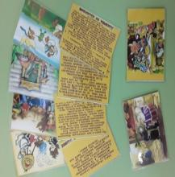
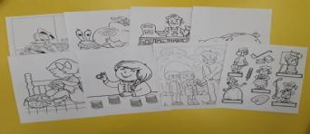
"Парные картинки - Валюта"
интерактивное окошко "Учимся экономить
игра "Можно-нельзя купить"
Загадки монетки в кошельке
Пословицы и поговорки про деньги
Раскраски
Стихи про деньги
Карточки Чему учат сказки

Slide 13
Варианты создания условий по развитию финансовой грамотности по возрастам
Старшая группа
«Банк», «Аптека», «Семья», «Ветеринарная лечебница»
- Медиатека из презентаций
- Медиатека интерактивных игр
- Ребусы
- Лабиринты тематические
- Игры-путешествия
- Банковские карты
- Ненастоящие деньги
- Банкомат
- Дидактические игры «Какой товар лишний?», «Что угодно для души», «Деньги» и другие.
Подготовительная группа
«Фабрика изготовления денег», «Школа», «Салон красоты», «Цирк», «Супермаркет», «Мебельная фабрика», «Банк».
- Металлические устаревшие деньги
- Альбом «Эволюция денег»
- Кроссворд
-Дидактические игры «Дорого – дешево», «Потребность – возможность», «Бюджет» и другие.

Slide 14
Планируемые результаты-дети должны понять, что…
1. Деньги не появляются сами собой, а зарабатываются.
2. Сначала зарабатываем – потом тратим: соответственно, чем больше зарабатываешь и разумнее тратишь, тем больше можешь купить.
3. Стоимость товара зависит от его качества, нужности и от того, насколько сложно его произвести .
4. Деньги любят счет (дети должны уметь считать деньги, например, сдачу в магазине, деньги, которые они могут потратить в магазине).
5. Финансы нужно планировать (приучаем вести учет доходов и расходов в краткосрочном периоде).
6. Твои деньги бывают объектом чужого интереса (дети должны знать элементарные правила финансовой безопасности).
7. Не все продается и покупается (дети должны понимать, что главные ценности – жизнь, отношения, радость близких людей – за деньги не купишь).
8. Финансы – это интересно и увлекательно.

Slide 15
Спасибо за внимание

